Slide 1
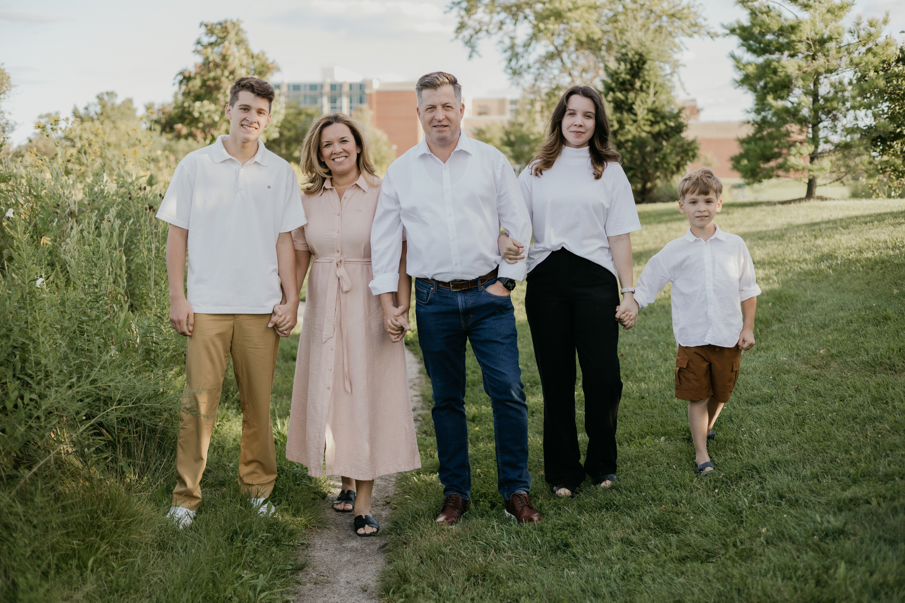
12 IANUARIE
GEORGE & GEORGIANA
Împreună cu copiii Aida, Paul & Mateo
Slujesc în Orientul Mijlociu
Trimiși de Biserica Logos din Cluj-Napoca
Începând din 1998 George | 2007 ca familie
Se implică în:
Coordonarea programului umanitar al organizației Mennonite Central Committee pentru Liban, Siria și Irak
Colaborarea cu biserici și alți parteneri locali în a împărtăși dragostea și compasiunea lui Dumnezeu pentru toți oamenii, prin ajutor, dezvoltare și pace în Numele lui Cristos

Slide 2
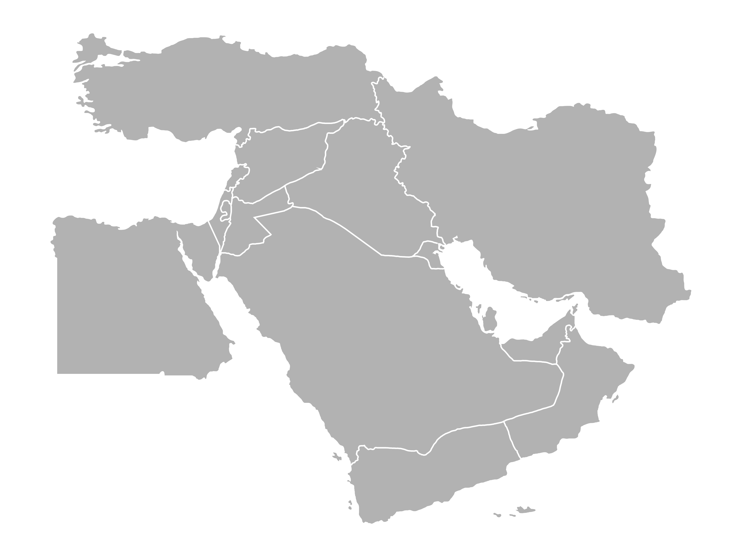
Motive de rugăciune
Adaptarea familiei lor la noul context de slujire din Orientul Mijlociu, după șase ani petrecuți în Niger.
Înțelepciune în coordonarea echipei aflate în trei țări.
Pentru pace în Orientul Mijlociu și pentru cei care suferă din cauza războiului.
Motto
Viitorul e la fel de luminos ca promisiunile lui Dumnezeu. Adoniram Judson
Orientul Mijlociu

Slide 3
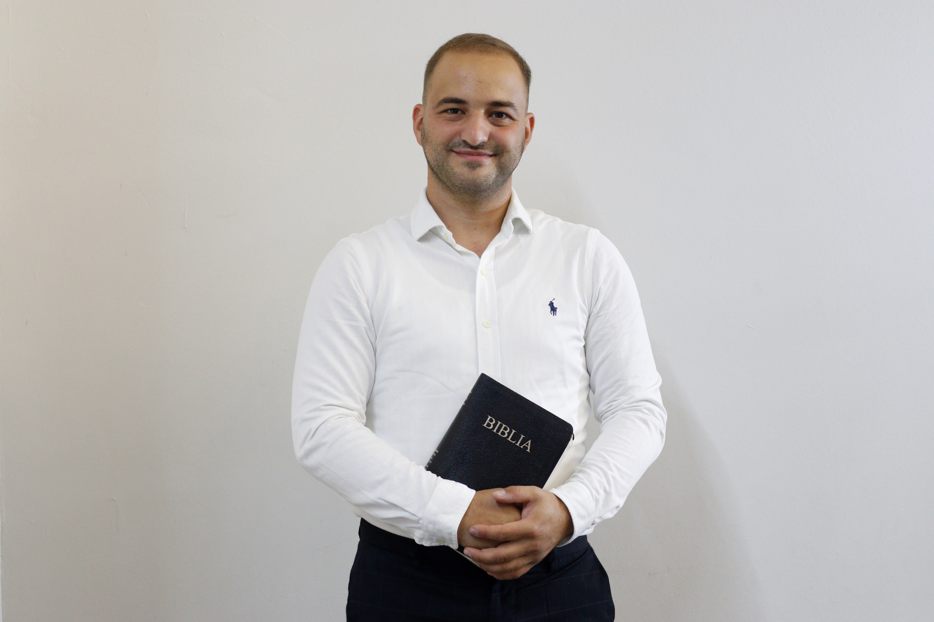
Proiectul România 100% (AREA)
Vânju Mare, Mehedinți
Motive de rugăciune:
Urs David, absolvent al Institutului Teologic Penticostal din București, a decis să slujească într-o zonă mai puțin evanghelizată.
Provenind din Biserica Penticostală Muntele Sionului din Aleșd, el s-a mutat în județul Mehedinți pentru a începe plantarea unei biserici în Vânju Mare.
Împreună cu echipa Bisericii Tabor Orșova, a deschis un local de biserică și organizează slujbe regulate. În plus, se implică activ în acțiuni sociale, lucrarea cu copiii, studiu biblic și evanghelizare de la om la om.
Duhul Sfânt să reverse o ungere proaspătă peste el.
Dumnezeu să-i dea călăuzire și discernământ spiritual.
Domnul să răspundă nevoilor sale, inclusiv aceea de a avea un ajutor potrivit în lucrare.

